Slide 1

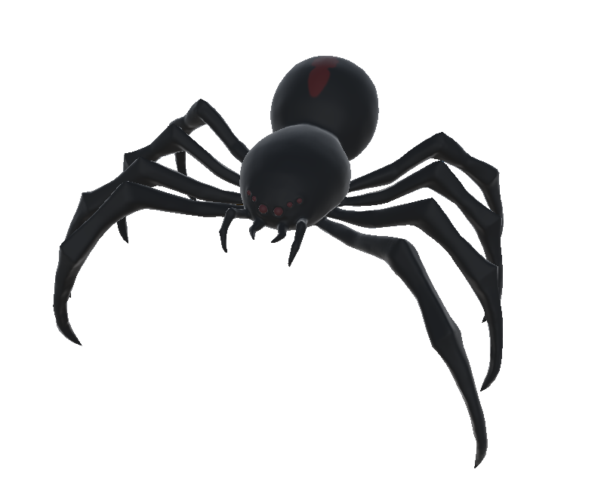
Projet AR Augmonia
Supervisé par E. Blanchard et C. Coupry
Réalisé par A. Lecureur et C. Tournay

Slide 2
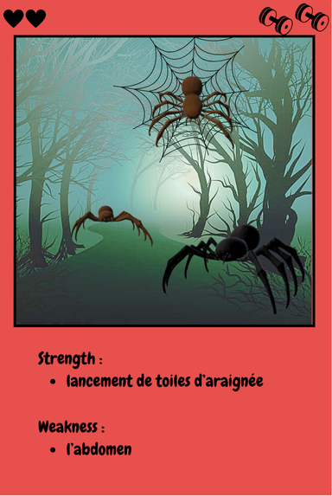
Sommaire
Choix du projet
Développement du projet
Développement de la génération des monstres
Développement du lancer de dé
Développement du combat
Fusion des fonctionnalités
Conclusion

Slide 3
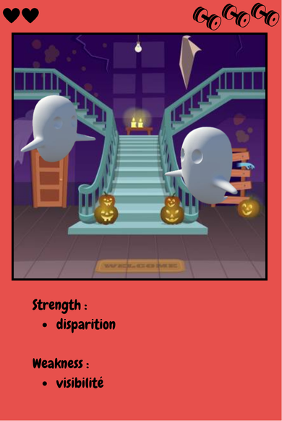
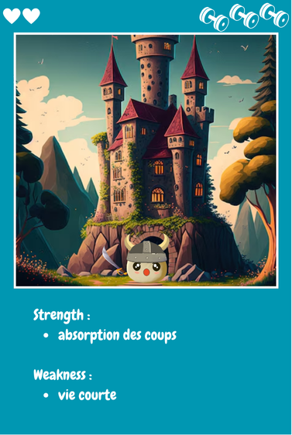
Choix du projet
Développement d’un jeu vidéo en AR
Combattre des araignées
Pourquoi la AR ?
Permet de simuler un vrai combat sans appareil dédié (console de jeu, un casque VR)
Immersif car s’ancre dans l’environnement réel
Utiliser des éléments du quotidien pour immerger des objets virtuels

Slide 4
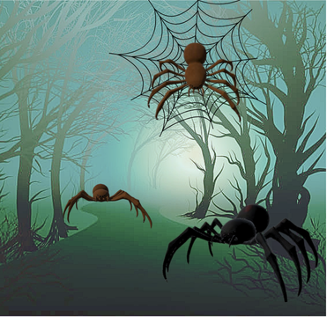
Comment générer des monstres ?
Explication
Scan d’une carte prédéfinie
Problèmes | Solutions
Apparition de l’objet au bon endroit | Faire apparaître l’objet sur la carte

Slide 5
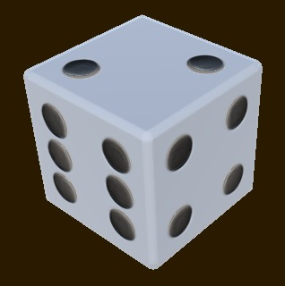
Faire un lancer de dé en AR ?
Explication
Définir une zone Toucher l’écran
Problèmes | Solutions
Chute infinie du dé Impossibilité de relancer | Utilisation d’un ARPlane Utilisation d’un timer

Slide 6
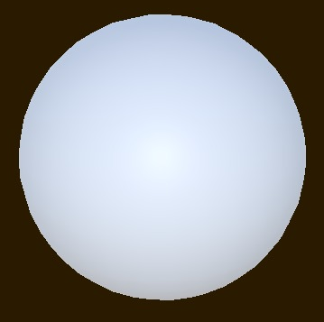
Simuler un combat en AR ?
Explication
Toucher l’écran
Problèmes | Solutions
Système de victoire | Création d’une liste d’objets

Slide 7

Fusion des fonctionnalités
Explication
Récupérer la valeur du dé pour récupérer le bon nombre d’araignées
Problèmes | Solutions
Toucher l’écran Récupération de la valeur du dé | Création de deux scènes Faire un GameObject indestructible

Slide 8
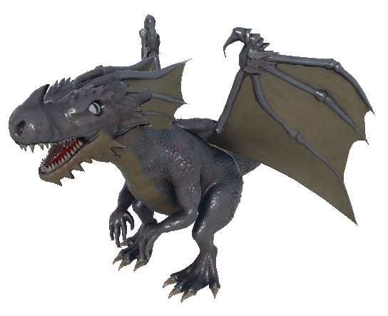
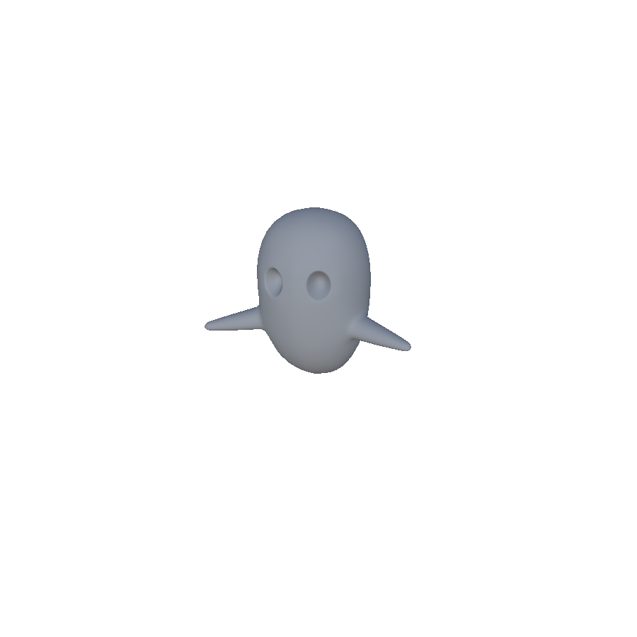
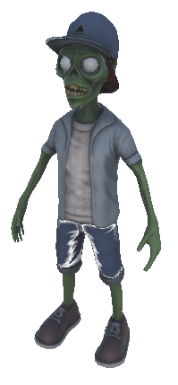
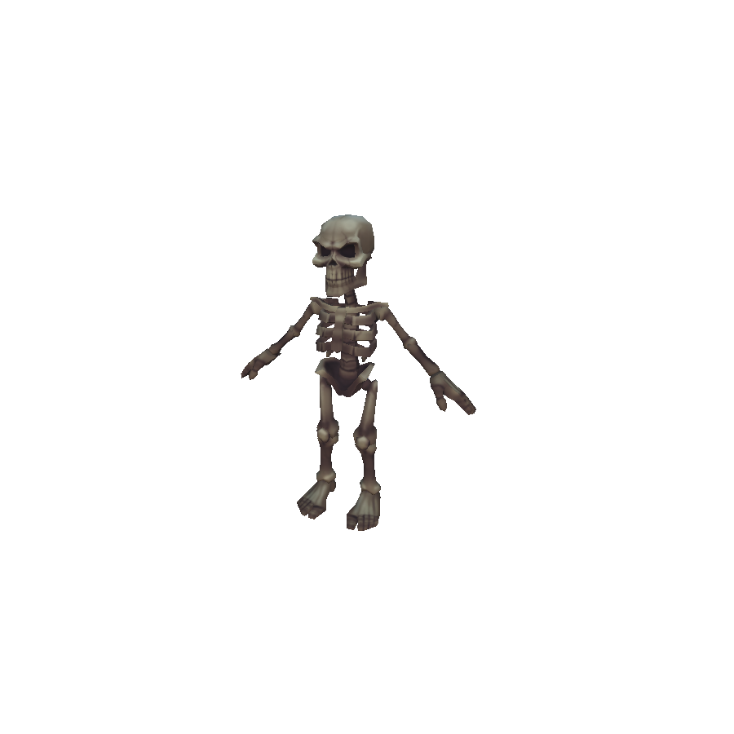
Conclusion
Bilan
Réalisation d’un jeu en AR de combat de monstres
Perspectives d’amélioration :
Faire des cartes joueur
Faire davantage de cartes monstres
Faire plusieurs combats d’affilé
Générer des attaques différentes suivant le joueur incarné et suivant le monstre à combattre

Slide 9
Merci pour votre attention

